Slide 1
學生參與倡議賦能
概念說明與示例
112學年度教育部國民及學前教育署台灣健康促進學校輔導計畫
倡議賦能 | 五正四樂
鄭其嘉
輔仁大學公共衛生學系副教授

Slide 2
聯合國兒童權力公約
(Convention on the Rights of the Child, CRC)
核心價值
CRC所保障的兒童泛指所有未滿18歲之人，在我國就包含兒童與少年；尊重兒少是獨立完整的個體，保障兒少應享有權益。
(引用計畫主軸PPT)

Slide 3
CRC四大原則
01
禁止歧視
02
兒童最佳利益
03
生命、生存及發展
04
尊重兒少意見
過去健康促進學校計畫主要推動【３.生命、生存及發展 】原則
今年推動主軸重點將強化【４.尊重兒少意見】
(引用計畫主軸PPT)

Slide 4
健康的社會決定因子
(Social Determinants of Health
Definition (WHO)：
The social determinants of health (SDH) are the non-medical factors that influence health outcomes.
They are the conditions in which people are born, grow, work, live, and age, and the wider set of forces and systems shaping the conditions of daily life.
These forces and systems include economic policies and systems, development agendas, social norms, social policies and political systems.
Notes:
https://www.who.int/health-topics/social-determinants-of-health#tab=tab_1

Slide 5
SDHs 的例子
收入 (Income and social protection)
教育 (Education)
無業或工作不穩定 (Unemployment and job insecurity)
工作環境 (Working life conditions)
食物不安全 (Food insecurity)
居住、基本的便利設施以及環境 (Housing, basic amenities and the environment)
早期發展 (Early childhood development)
社會包容與不歧視 (Social inclusion and non-discrimination)
結構性衝突 (Structural conflict)
健康服務可近性以及品質 (Access to affordable health services of decent quality)

Slide 6
The social determinants can be more important than health care or lifestyle choices in influencing health.
Numerous studies suggest that SDH account for between 30-55% of health outcomes.
Estimates show that the contribution of sectors outside health to population health outcomes exceeds the contribution from the health sector.

Slide 7
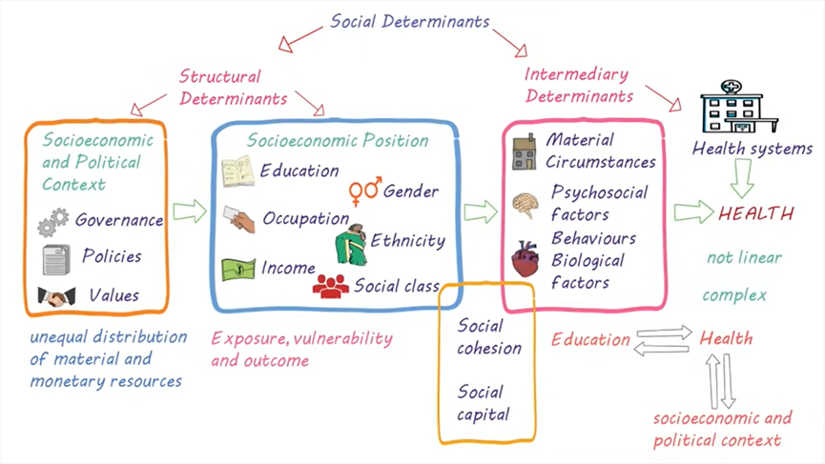
SDH framework, WHO
影片來源：Social Determinants of Health - an introduction
https://www.youtube.com/watch?v=8PH4JYfF4Ns

Slide 8
何謂學生參與

Slide 9
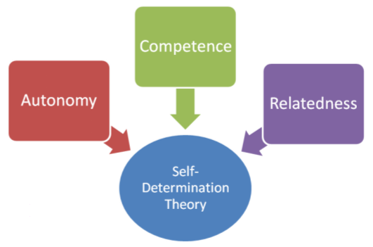
自主
學生健康行為的 “自我決定程度”
決定他的健康行為有多 “永續”
能力
一個人行為的 “自我決定” 程度，取決於以下三個面向上的滿足：
自主：行為動機應發自內心，而非受他人影響。
能力：掌握自身能力，評估完成任務的結果。
互動：需要感受到與他人的連結和歸屬感。
互動
自我決定
自我決定論強調動機會影響到個人的決策與行動 (特別是內在動機)
引起學生關心健康促進議題動機，並刺激學生倡議表達
(引用計畫主軸PPT)
Notes:
Self-determination theory (SDT) is a macro theory of human motivation and personality that concerns people's innate growth tendencies and innate psychological needs. It pertains to the motivation behind people's choices in the absence of external influences and distractions. SDT focuses on the degree to which human behavior is self-motivated and self-determined.

Slide 10
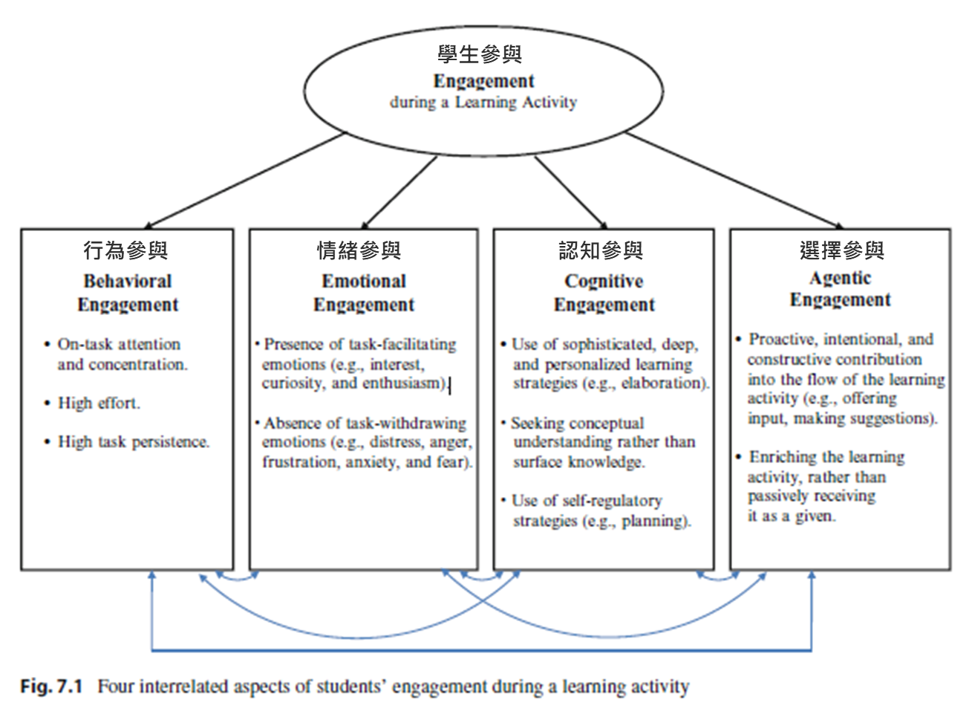
學生的「參與」度會受到行為、情緒、認知及選擇等因素變化
這些因素之間也會交互影響
Johnmarshall Reeve (2012)
(引用計畫主軸PPT)
Notes:
有很多因素會影響學生參與的行為結果，這些因素之間也會交互影響
行為、情緒、認知、及選擇皆會影響參與的行為結果
各因素間皆彼此影響
學生的「參與」包含行為、情緒、認知及選擇等因素
這些因素之間也會交互影響

Slide 11
教師引起動機與學生參與的正循環
內在
動機
感到好奇心
成就感
獲得刺激
獎勵或報酬
誇獎或避免責罵
對自己有幫助
外在
動機
(引用計畫主軸PPT)

Slide 12
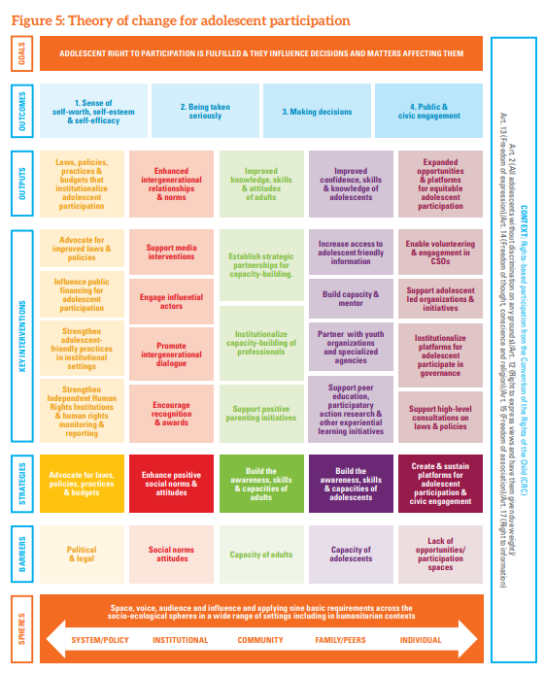
“青少年參與” 之定義
青少年個別地或集體地形成並表達他們的觀點，並直接與間接地對他們所關心的事務做出影響
讓青少年成為改變的夥伴與主人。
“adolescents (individually and/or collectively) form and express their views and influence matters that concern them directly and indirectly.” (UNICEF, 2020)

Slide 13
觀點＝觀察＋思考
表達
行動

Slide 14
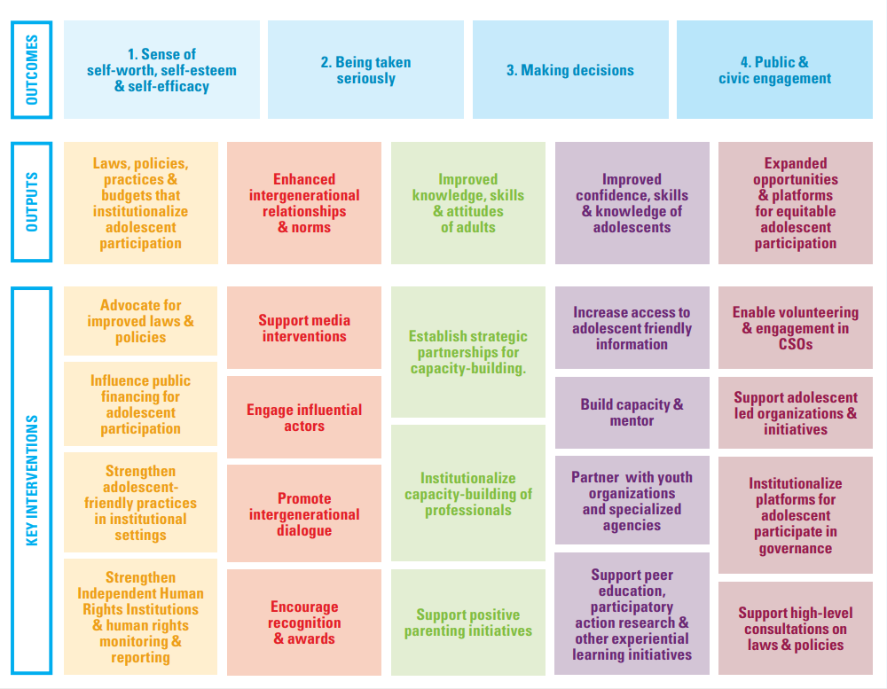
1.提升自尊與自我效能、 2.被認真對待、 3.做決定、 4.公共與公民參與
將青少年參與的法律、政策、措施、預算等加以機構化
提升跨世代關係以及規範
提升成人對青少年參與的知識、技能與態度
提升青少年參與的自信、技能與知識
擴大青少年平等參與的機會與平台

Slide 15
不同程度的學生參與
低度參與
中度參與
高度參與
學生被動式的接受
老師說，學生聽
教師中心的
比較灌輸式的
例如：
學生被鼓勵自我探索與表達
在教師設計好的主題與範圍內
通常作為教學或活動的媒介
例如：
學生中心，發現問題並經歷問題解決歷程
去關心、觀察、發現問題、形成觀點、規劃改變之行動、發聲表達、實踐
過程中不斷獲致增能
教師角色：facilitator (促進者、引導者)
例如：

Slide 16
不同程度的參與模式 (UNCIEF, 2020)
教師帶領參與
*由教師起始的
*教師領導與管理
*青少年缺乏掌控結果的機會
*但有加入了青少年的觀點與經驗
師生合作參與
由教師起始的
與學生搭起夥伴關係
使學生能影響或挑戰過程與結果
增強學生自我主導的行動的程度
學生主導參與
所觀心的議題由學生自己確認
成人作為協助者而不是領導者
由青少年控制過程與結果
無參與
學生沒有機會表達看法

Slide 17
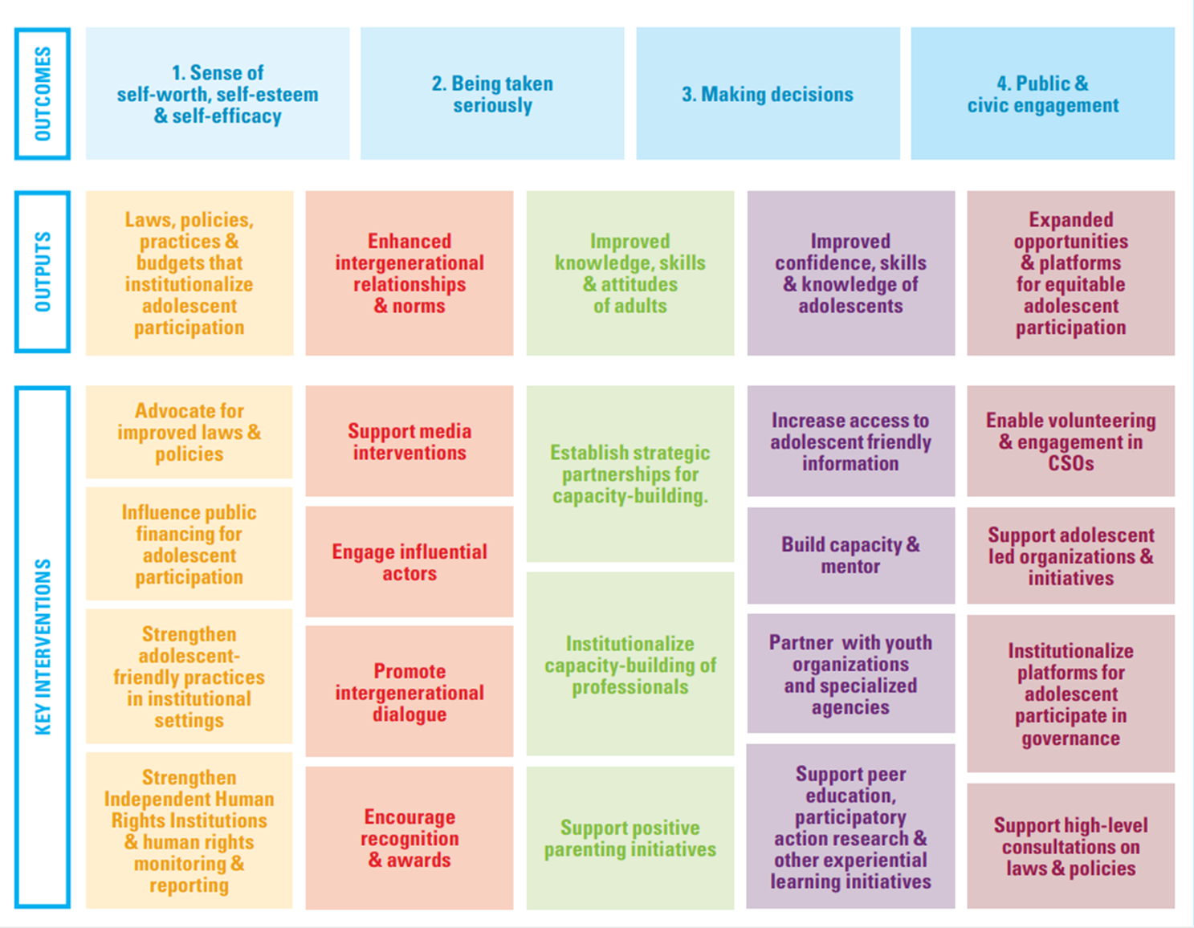
產出結果1：將青少年參與的法律、政策、措施、預算等加以機構化
重要的干預作法：
1.為促進法律以及政策進行倡議
2.影響公共財政/預算的青少年參與
3.在機構內強化青少年友善的措施
4.強化獨立的人權機構以及人權的監控與報導

Slide 18
產出結果2：提升提升跨世代關係以及規範
重要的干預作法：
媒體介入
納入有影響力的人物
促進代間對話
鼓勵認可與獎勵

Slide 19
產出結果3：提升成人對青少年參與的知識、技能與態度
重要的干預作法：
1. 為能力的營造建立策略性夥伴關係
2. 將專業的能力營造機構化
3. 支持正向教養的行動

Slide 20
產出結果4：提升青少年參與的自信、技能與知識
重要的干預作法：
1. 提升對青少年友善之訊息的可近性
2. 建立能力並輔導
3. 與兒少組織或機構建立夥伴關係 (YMCA, YWCA)
4. 支持同儕教育、參與性的行動研究以及其他實驗性的學習行動

Slide 21
產出結果5：擴大青少年平等參與的機會與平台
重要的干預作法：
1.強化在CSOs上的志工行為與參與
2.支持青少年主導的組織與行動
3.將青少年在管理上的參與平台加以機構化
4.支持高層次的法律與政策諮詢
(CSO: social or environmental; organization, community-based organizations…… )

Slide 22
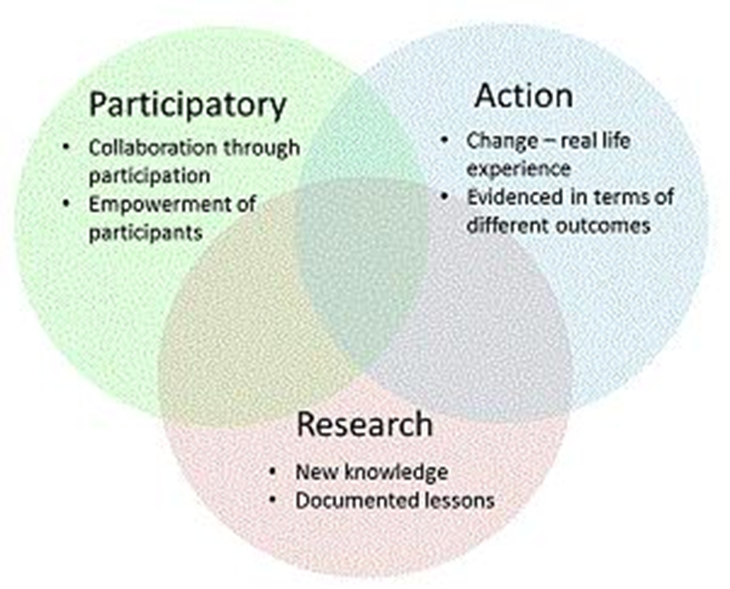
參與性方法 (Participatory method)
與目標對象(TA)一起合作以產生想法與行動，以獲致社會改變
(People working together around the world to generate ideas and action for social change)
一個從探究到行動的方法，強調引進目標對象的優先順位與觀點
(A research-to-action approach that emphasizes direct engagement of local priorities and perspectives)

Slide 23
學生參與健康促進學校的影響
學生個人影響
學校組織影響
人際關係影響
滿足感、動力、
技能、能力、 知識
個人發展
與健康相關的影響
觀點與看法
對生活的一般用途
文化轉變
學校基礎設施
學校規章制度
課程變更
學校參與
學校氛圍
識別服務差距
接受/遵守規則
組織活動
同儕關係
學生與成人的關係
認同與感謝
同儕合作
Ursula Griebler , Daniela Rojatz , Venka Simovska and Rudolf Forster (2014)

Slide 24
Health-related CBPR (Community-based Participatory Research，以社區為基礎的參與性研究) represents:
“a collaborative approach to research that equitably involves all partners in the research process and recognizes the unique strengths that each brings… It has the aim of combining knowledge with action and achieving social change to improve health outcomes and eliminate health disparities”
例子
參與、增能、參與、增能……行動、改變！

Slide 25
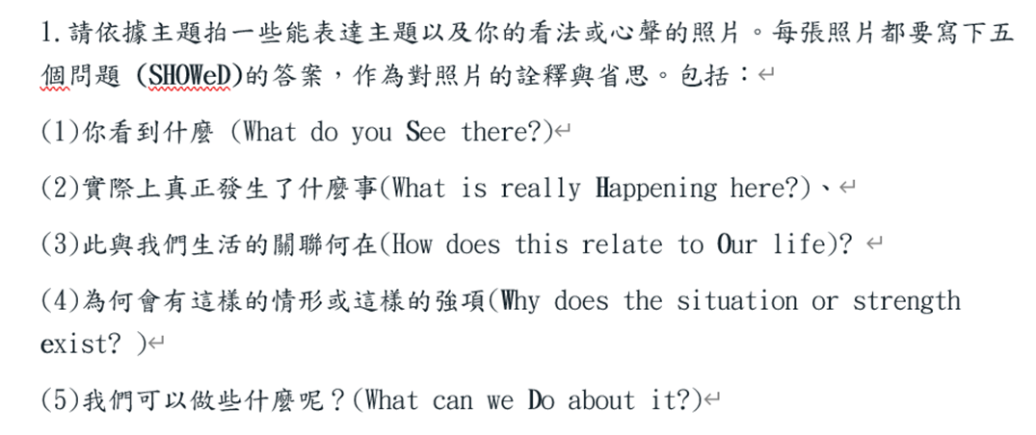
1.情感教育跨世代對談 (台北市龍門國中)
2.影像心聲 (Photovoice)
3.Talking Tree
4.數位敘事(Digital Storytelling)

Slide 26
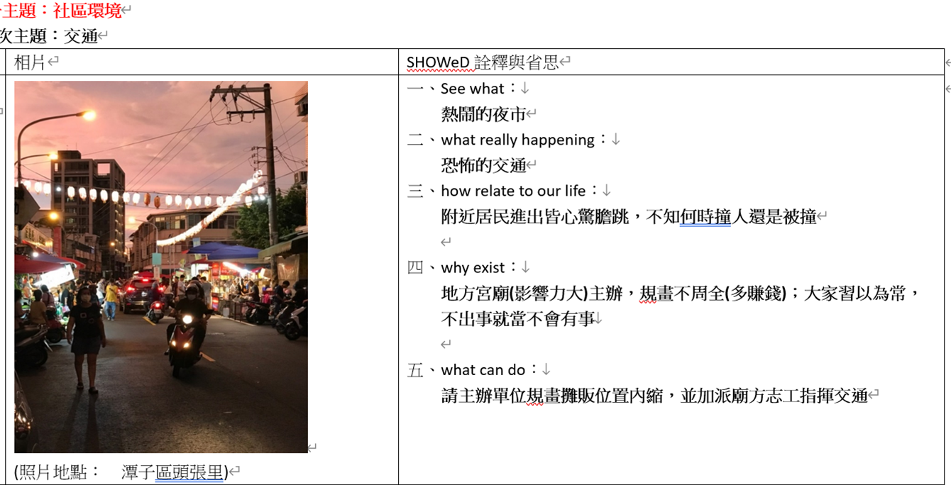
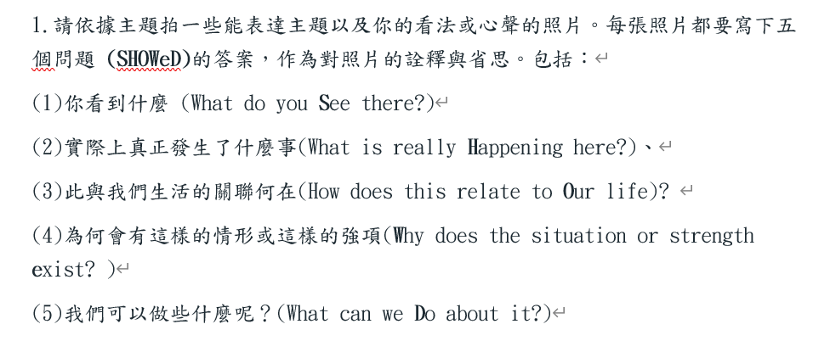

Slide 27
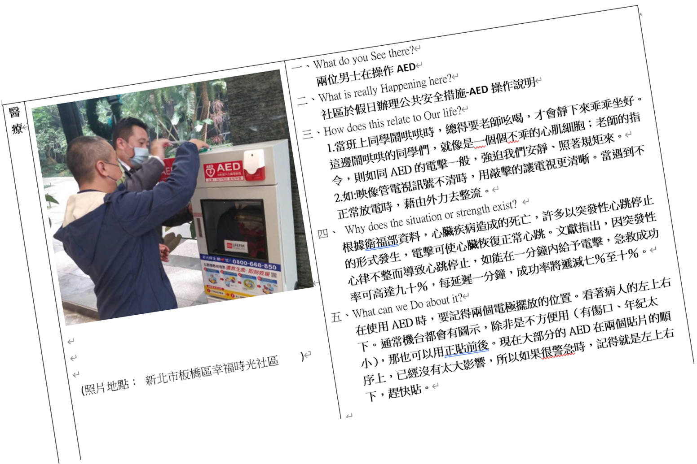
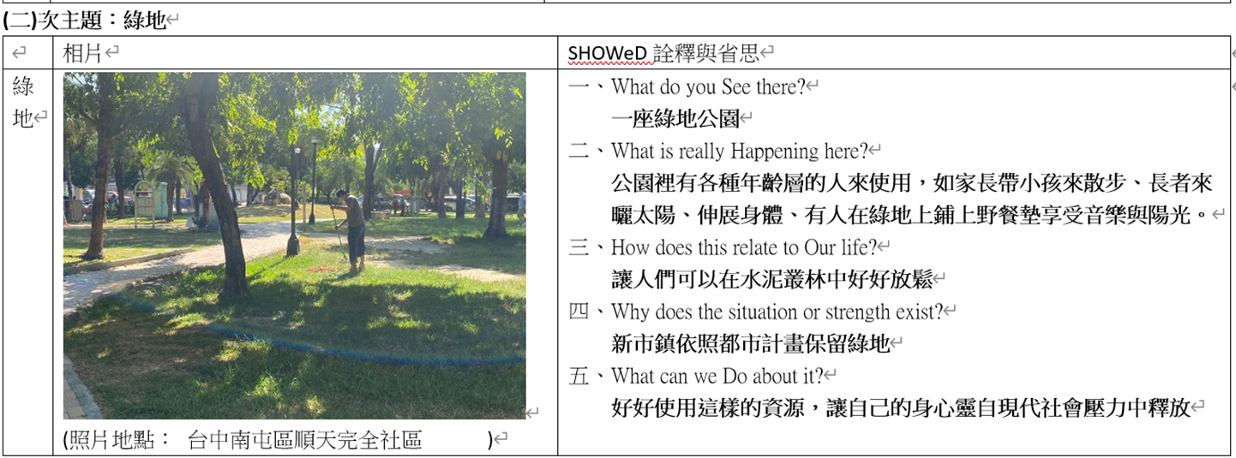

Slide 28
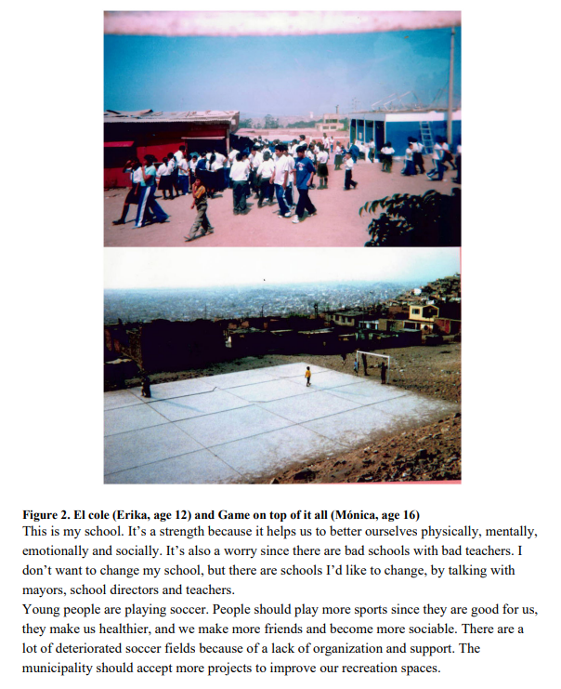
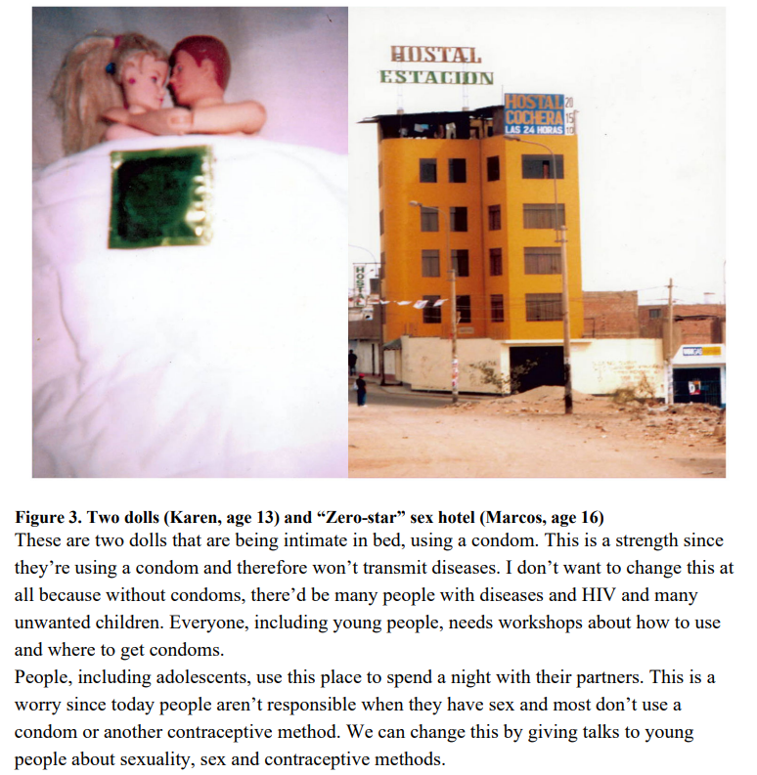

Slide 29
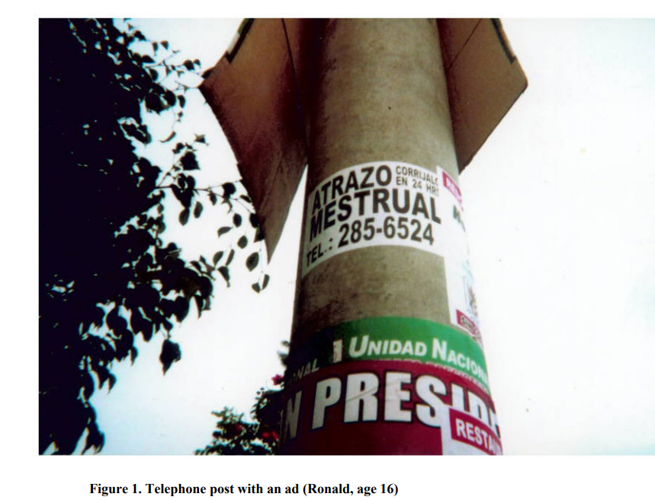
Our World Through Our Eyes: Adolescents use photovoice to speak their mind on adolescent health, well-being and sexuality in Lima, Peru
祕魯青少年用影像心聲去表達他們對青少年的健康、福祉以及性的看法
“Telephone post with an ad” (SHOWeD question
1), the full description reads: “This is an advertisement about menstrual delay in front of a
hospital – but they [these ads] exist everywhere (question 2). Many women resort to this
because they don’t want to have the child (question 3). This is a worry because some women
who turn to this die (question 4). We can change this by closing all of these clandestine
places (question 5).” At first glance, this photo could be an advertisement for almost any
service when in reality, it publicizes abortion.

Slide 30
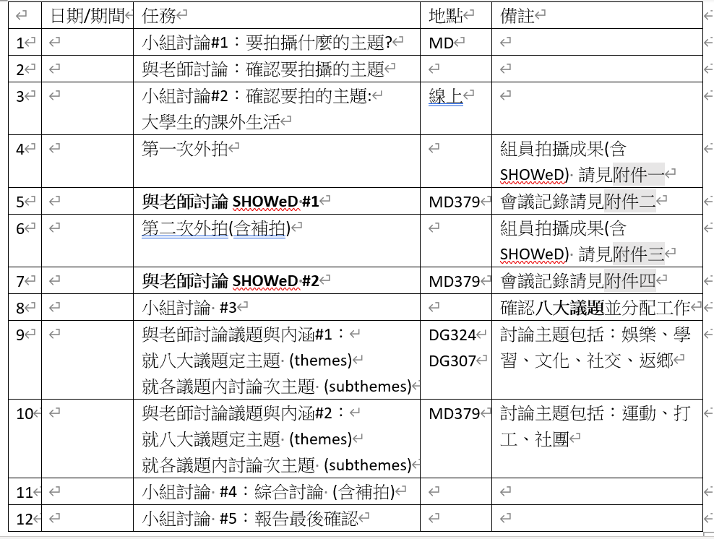
輔大公衛「健康促進」課程學生影像心聲作業

Slide 31
主題與次主題
領域 | 主題 | 次主題
1娛樂 | 沒有娛樂沒有 生活 | 1.大學生的追星生活
 |  | 2.越夜越美麗
2學習 | 盡情學習 | 1.空堂時間去哪裡？
 |  | 2.我很忙的:才藝學習
3文化 | 追隨文化的腳步 | 1.我想出國學習文化啦!
 |  | 2.輔大文化城
4返鄉 | 北漂學生返鄉情 | 北漂學生返鄉情
5打工 | 打工直接賺翻 | 1.打工甘苦談
 |  | 2.時間管理大師
6社團 | 社團活動 | 1.我在系學會的日子
 |  | 2.場上一分鐘場下十年功
7社交 | 社交能力：學 生成長的密碼 | 1.愛情友誼必不少
 |  | 2.有你真好
8運動 | 運動活力成就 學業 | 1.增進榮譽感
 |  | 2.運動風氣的重要性

Slide 32
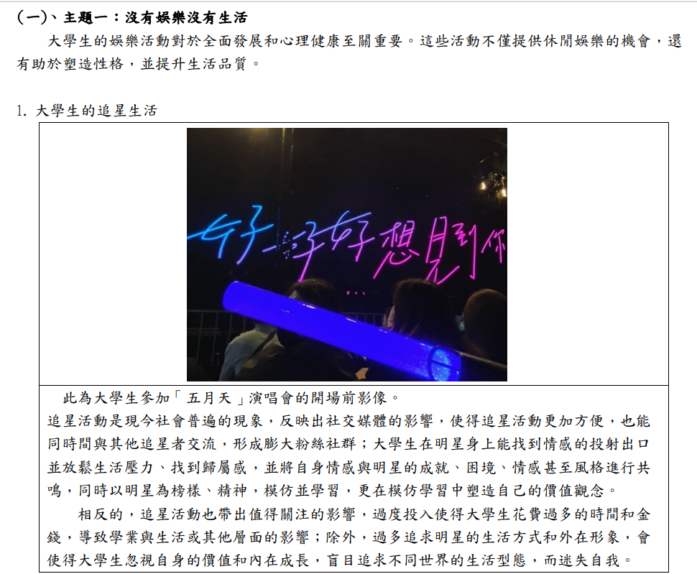

Slide 33
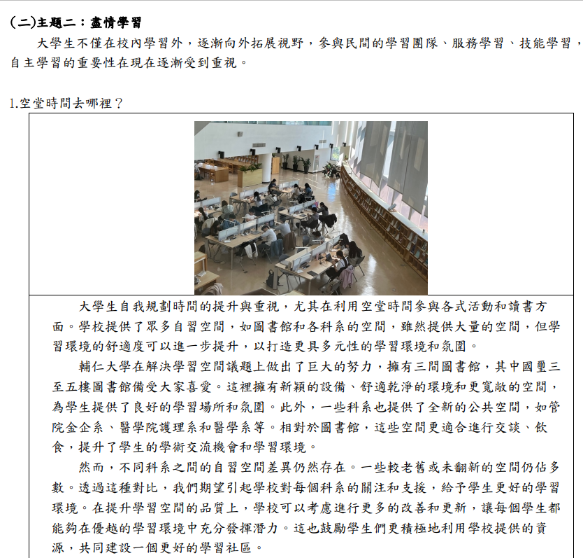
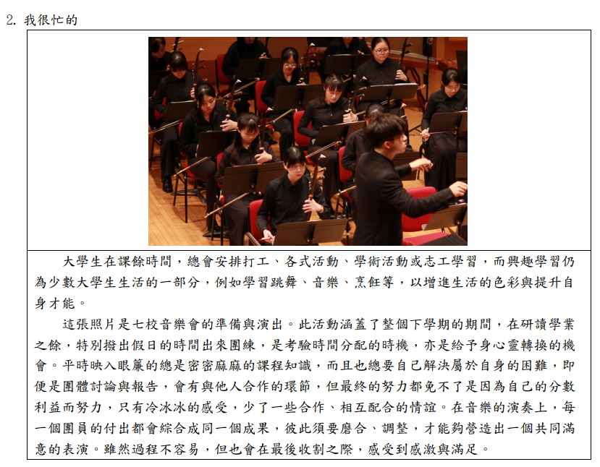

Slide 34
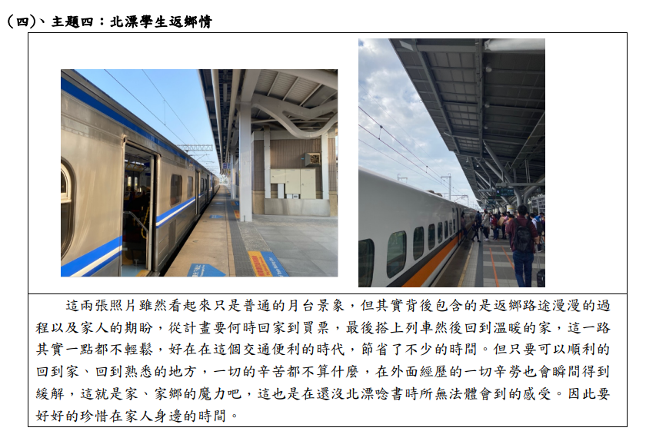

Slide 35
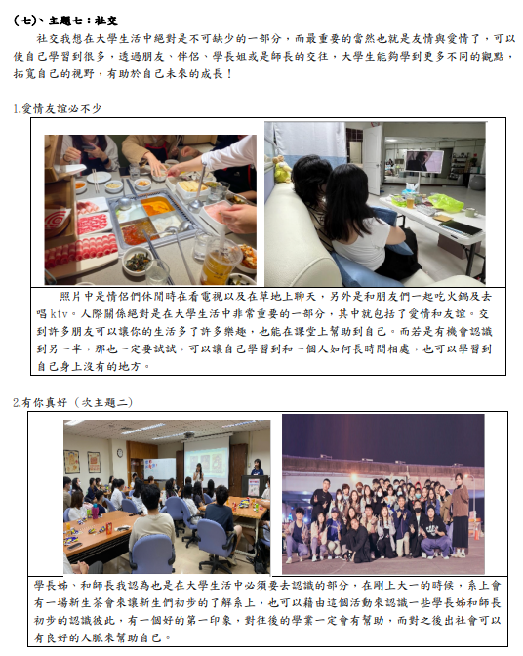

Slide 36
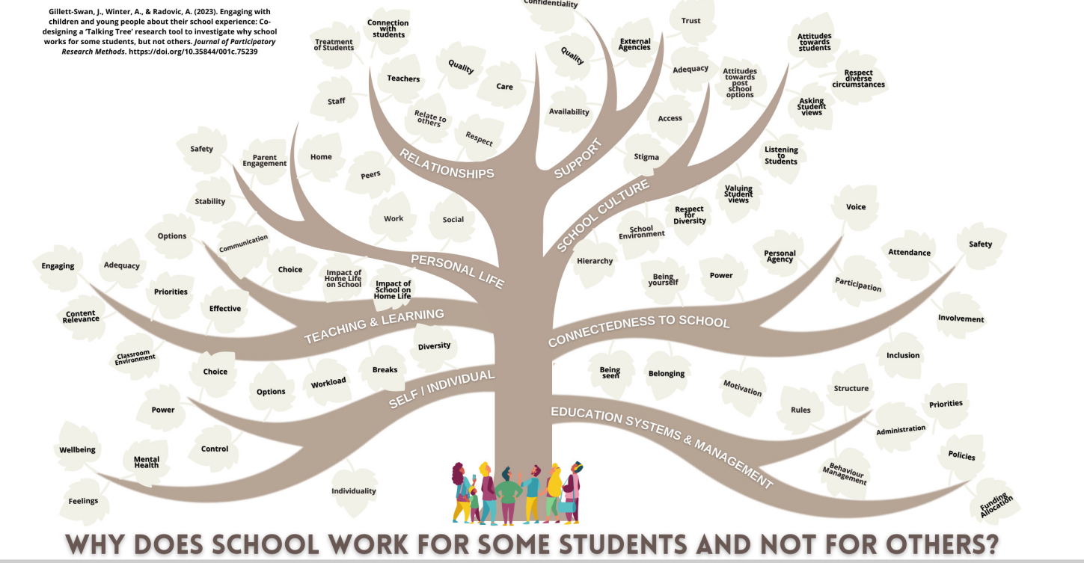
Talking Tree

Slide 37
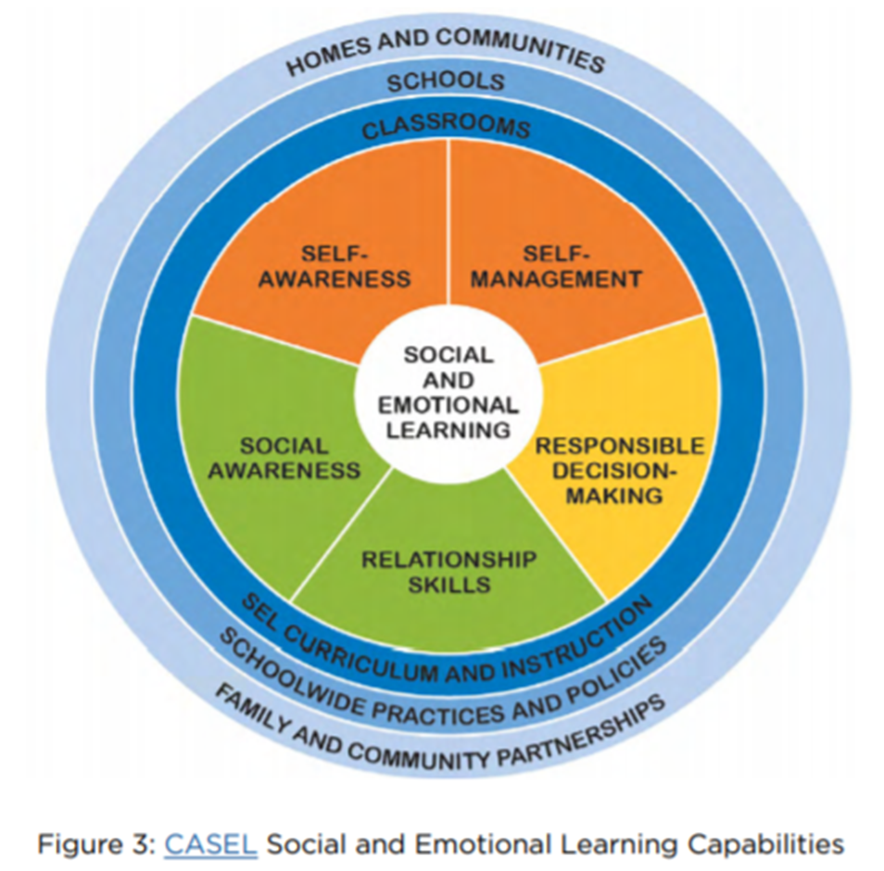
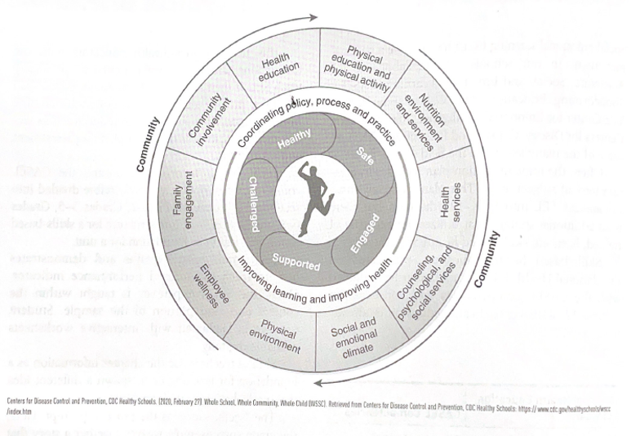
政策、過程與實踐
課程
體育課與
身體活動
健康教育
營養環境
與服務
社會參與
家庭與
社區
健康
安全
挑戰
健康服務
家庭參與
參與
政策
支持
員工福祉
諮商心理
與
社會服務
物質環境
社會與
情緒氛圍
改善學習、改善健康

Slide 38
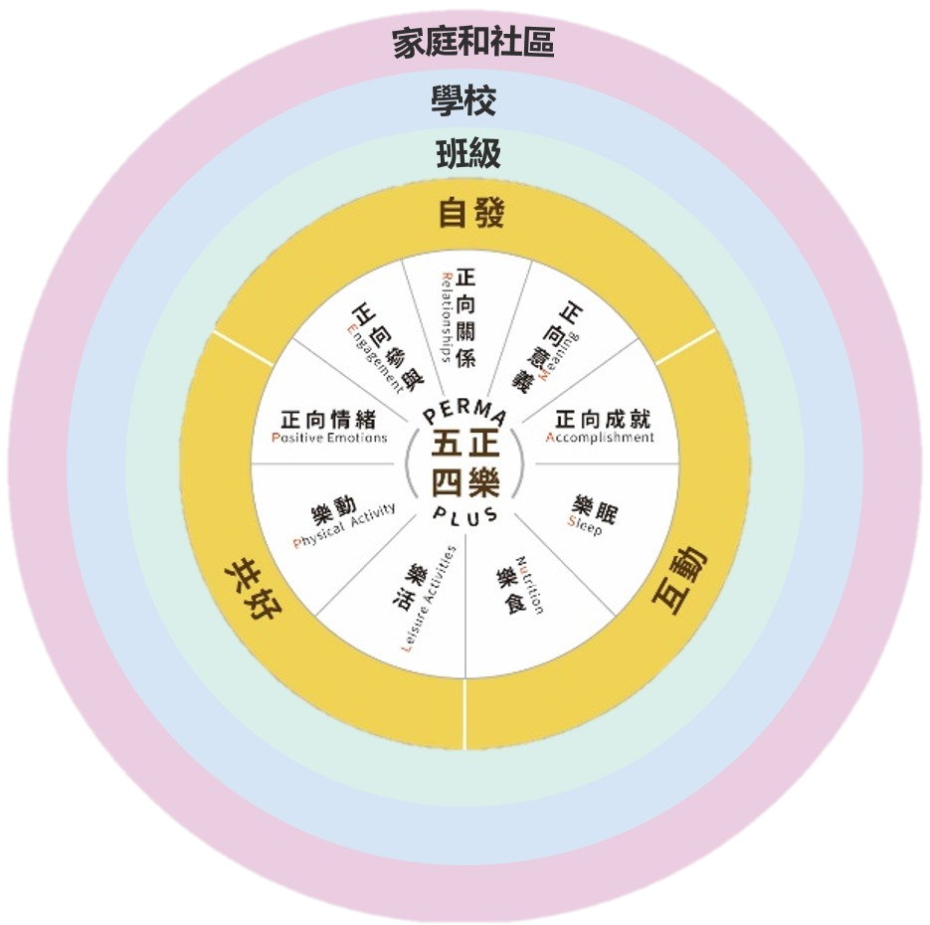

從班級、學校、家庭和社區 如何營造支持性環境強化學生參與健康促進之動機?
Notes:
從班級、學校、家庭和社區 如何營造支持性環境強化學生參與健康促進之動機

Slide 39
倡議宣導
內涵：為增進群體的健康，能以具體事例表明自己促進健康的立場，並使用人際溝通技巧展現對健康行為的影響力。
重要性：營造人與人之間的正向關係，創造一個讓人們覺得安全、且能夠自由互動和表達意見的環境。
技巧(步驟概念)
１
非常清楚促進健康的立場
2
運用確切的數據或證據支持立場
3
對目標對象高度了解(目標對象的觀點、興趣、先備知識)
4
對於立場強烈的相信

Slide 40
～謝謝聆聽～
Speaker name and title

